Slide 1
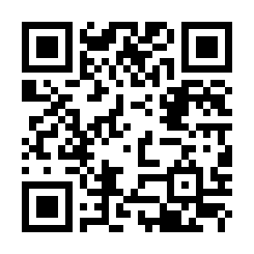
第6章 付録 6-4 眼の外傷対応フローチャート
眼の外傷対応フローチャート
ダウンロードは
こちらから
※行動が求められる場面
※判断が求められる場面
痛みの強さでケガの程度は判断できず、症状は受傷後すぐに現れるとは限らない。
異常な症状が現れるようなら、必ず眼科を受診する。
眼の外傷発生
まぶたを開眼できるか
できない
できる
見え方に異常はあるか
異常あり
・ぼやけて見える
・見えにくくなった
・二重に見える など
異常なし
眼の動きに異常はあるか
異常あり
異常なし
早急に眼科を受診
経過観察
まぶたが開閉できない場合は、まぶたを無理やり開かせない。
また、異物が入らないように清潔なタオルで目を覆い、医療機関へ搬送する。

